Slide 1
«VibeCode Jam: собеседование будущего»
Команда: Лосось и градиенты

Slide 2

Наше решение
Концепция: ИИ‑интервьюер проводит оценку кандидатов в рамках технического собеседования в режиме реального времени, сочетая адаптивную рекомендацию задач, диалоговую сессию и аналитику
Как это работает:
Пользователь взаимодействует с ИИ-интервьюером через Telegram-бота
Решает задачи в браузерной IDE без установок
LLM Qwen 3.0 - генерирует и оценивает задачи под уровень и навыки
BKT - отслеживает навыки, адаптивно подбирает сложность задач
XGBoost - античит: анализ поведения пользователя во время ревью
PostgreSQL - хранение сессий, решений, навыков, отчётов
Фидбек + отчёт - кандидату (оценка текущих навыков) и HR
А это наш логотип ;)

Slide 3



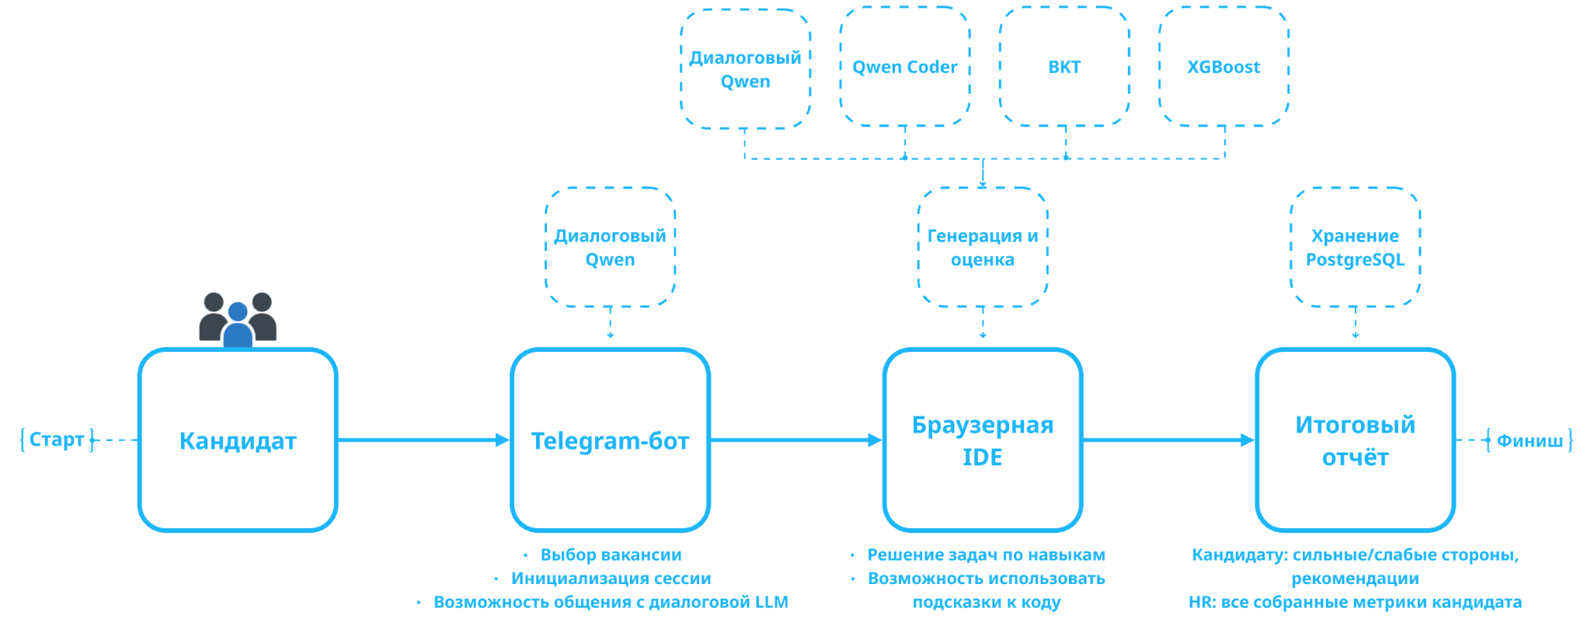
Структура бизнес-процесса
Путь кандидата от старта до отчёта

Slide 4
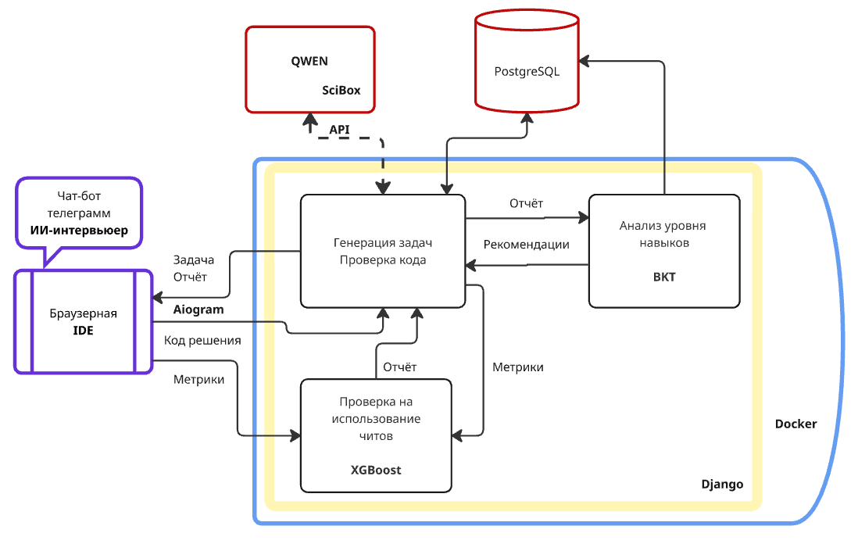
Обоснование архитектуры и стека технологий
Логическая архитектура - 3 уровня:
Frontend: Telegram-бот + браузерная IDE
Backend: Django
Data Layer: PostgreSQL
AI-модули (интегрированы в Backend):
Qwen (API Scibox): генерация задач, тестов и оценка решений (PEP8, логика, Big O и т.п.)
BKT: адаптивное обновление навыков и рекомендация задач (easy → hard)
XGBoost: античит, обнаружение аномалий на основе поведения и кода
Инфраструктура:
Docker - контейнеризация: единое окружение, масштабируемость, развертывание
Рис. 2 - Диаграмма компонентов исходного решения

Slide 5
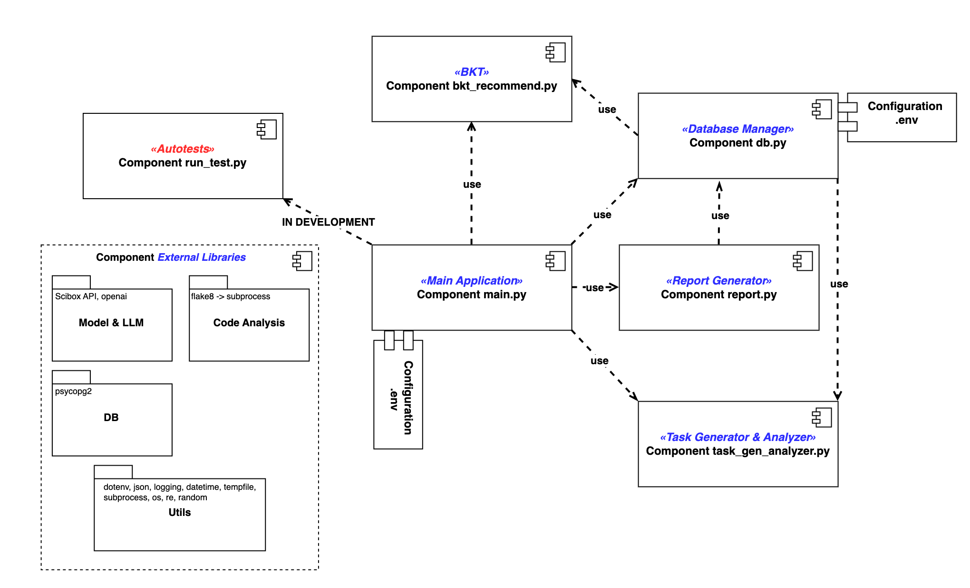
Динамическая генерация задач
Система адаптивно подбирает задачи на основе уровня кандидата (BKT).
Если в базе нет подходящей задачи - генерирует новую через Qwen:
Формирует промпт с темой и сложностью
Получает структурированное описание задачи
Парсит его в единый формат (описание, сигнатура, примеры, ожидаемый вывод)
Автоматически проверяет задачу на решаемость с помощью генерации эталонного решения и автотестов
Только валидные, корректно работающие задачи попадают в IDE - гарантирует стабильность и справедливость оценки.
Рис. 2 - Диаграмма компонентов ML & DATA

Slide 6
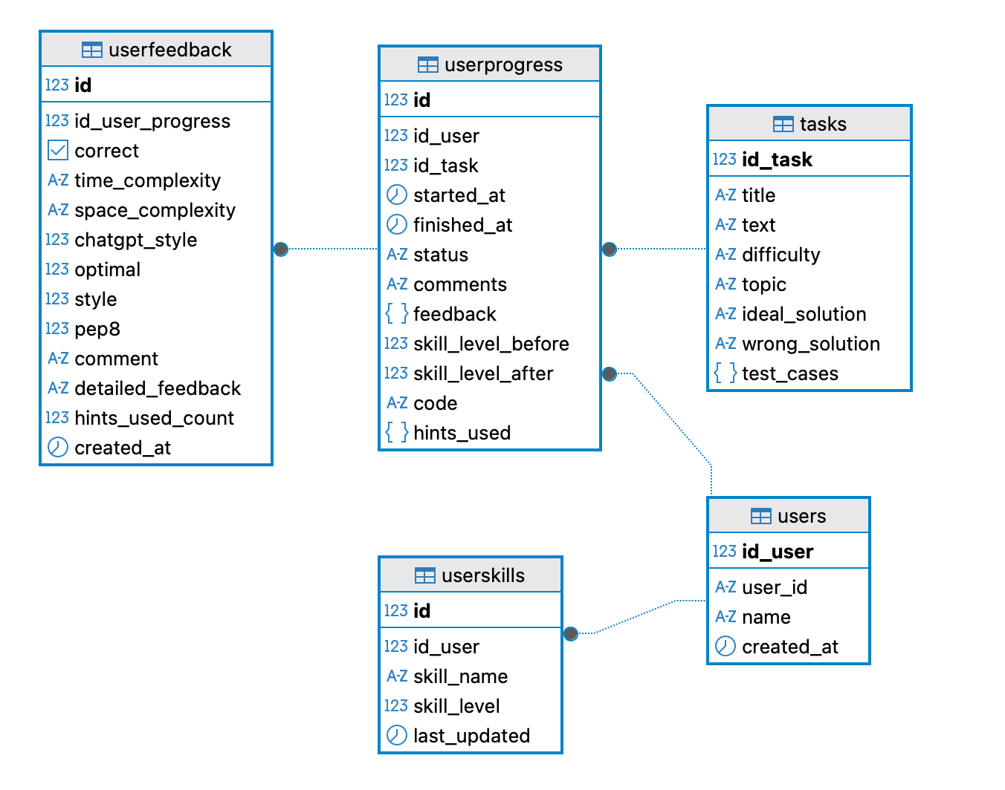
Анализ кода
После отправки решения система выполняет двухуровневый анализ:
PEP8-проверка через flake8 - оценивает соответствие кода стандарту
Семантический и логический анализ с помощью Qwen:
Проверяет корректность решения по всем возможным сценариям (включая граничные случаи)
Оценивает временную и пространственную сложность
Анализирует читаемость, стиль и вероятность использования LLM
Формирует краткий и подробный фидбэк
Результат сохраняется (PostgreSQL) и используется для:
Обновления модели BKT
Оценки честности (XGBoost)
Формирования персонализированной обратной связи
Каждое решение оценивается объективно и комплексно - обеспечивает прозрачность, точность и доверие к результату.
Рис. 3 - Текущая структура БД

Slide 7
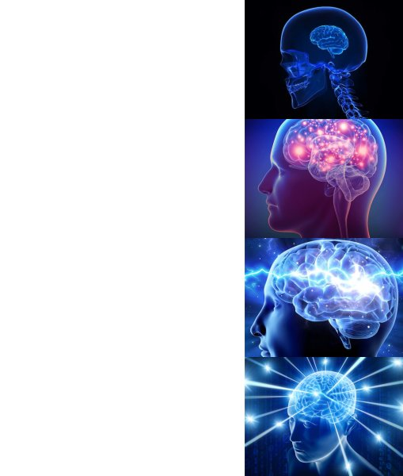
ВКТ - персонализация оценки навыков
Модель Bayesian Knowledge Tracing (BKT) отслеживает уровень каждого навыка пользователя в реальном времени.
На основе результатов решения задач она:
Обновляет вероятность владения навыком (формула учитывает успех/неудачу)
Рекомендует следующую задачу по самому слабому навыку
Подстраивает сложность:
easy - для начала собеседования / низком навыке
medium
hard - при высоких требованиях к кандидату
Обновлённые уровни сохраняются в PostgreSQL и используются для адаптации всего процесса собеседования.
BKT превращает оценку из «одного теста для всех» в индивидуальный маршрут роста - честный, гибкий и ориентированный на развитие.
Закончил Университет
Первые 100 собеседований
собеседование с ИИ интервьюером от команды
“Лосось и градиенты”
Получил офер в Т1

Slide 8

Античит-система
После отправки решения собираются поведенческие и кодовые метрики:
Время решения
Количество попыток и подсказок
Наличие вставок кода и перезапусков бота
Доля пройденных тестов
Стиль кода (вероятность «AI-паттернов»)
Активность в браузере (другие вкладки)
На их основе формируется единый вектор признаков, который подаётся в модель XGBoost.
Модель возвращает вероятность нечестного поведения (в %), включаемую в итоговый отчёт.
Античит защищает честных кандидатов и сохраняет ценность оценки для рекрутеров.

Slide 9

Итоговый отчёт
После завершения собеседования система автоматически формирует персонализированный отчёт,
включающий:
Текущие уровни по каждому техническому навыку
Сильные и слабые стороны
Историю решённых задач (темы, сложность, результаты)
Общее количество использованных подсказок
Уровень кандидата: Beginner / Intermediate / Expert
Вероятность нечестного поведения (от античит-системы)
Краткий фидбэк от LLM: рекомендации по улучшению кода и навыков
Все данные агрегируются из PostgreSQL и дополняются контекстным анализом Qwen.
Отчёт даёт рекрутеру объективную картину компетенций, а кандидату — понятный путь к росту.
ТЫ Красавчик!
У тебя всё получиться!

Slide 10

Ближайшие шаги — от MVP к продукту
Углублённый анализ поведения:
отслеживание паттернов ввода, пауз, частоты подсказок, а также интеграция с видео/аудио-анализом для выявления нечестного поведения
Анализ вакансий и резюме:
Автоматический парсинг требований вакансии → генерация задач, точно соответствующих нужным навыкам
Оценка софт-скилов через семантику:
Использование BERT и других NLP-моделей для анализа объяснений кандидата
Улучшение системы рекомендаций - DKT:
Замена BKT на Deep Knowledge Tracing (DKT) - более мощная модель на основе RNN/LSTM, способная улавливать сложные зависимости между знаниями и временем
Дополнительные метрики и промпты
Доработка IDE и сценариев взаимодействия
Доработка системы автотестов
Анализ видео / аудио во время технического ревью:
Интеграция с камеры и микрофона: оценка уверенности, ясности речи, эмоционального состояния. Обнаружение стресса или попыток обмана через мимику и паузы.

